Slide 1
Kompozitní výplň
Mgr. Petra Bielczyková

Slide 2
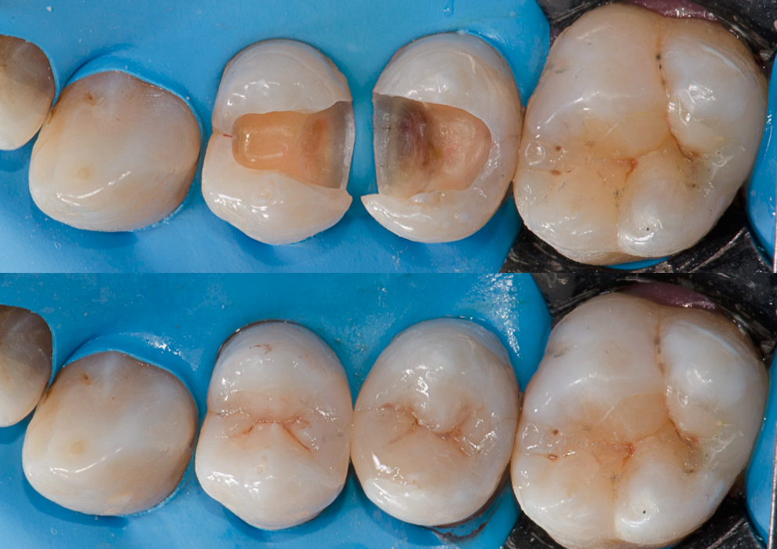
Kompozitní výplňové materiály se používají především ve frontálním úseku chrupu u kavit III., IV.,V . třídy podle Blacka.
Zhotovení kompozitní výplně zahrnuje preparaci kavity, zajištění suchého pracovního pole, aplikaci podložky, leptání, aplikaci adheziva, modelaci a polymeraci výplně, její úpravu a leštění.

Slide 3
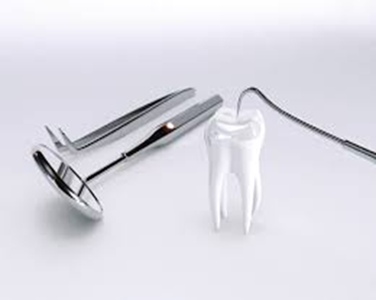
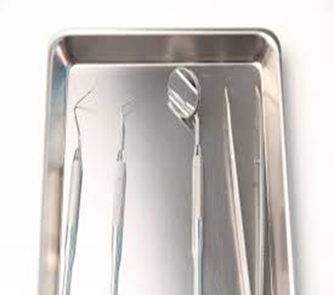
Vyšetření a příprava
- základní vyšetřovací nástroje
- rtg snímek
- vyšetřovací ochranné rukavice

Slide 4
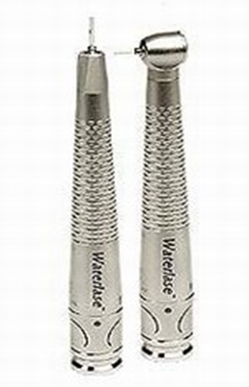
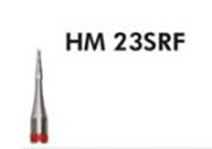
Preparace kavity
stojánek na vrtáčky a brousky
kartáčky, kalíšky, čistící pasta
Diamantové vrtáčky na preparaci základního tvaru kavity ( kulička, hruška, zaoblený váleček)
Vrtáčky na preparaci kazivého dentinu
Notes:
4

Slide 5
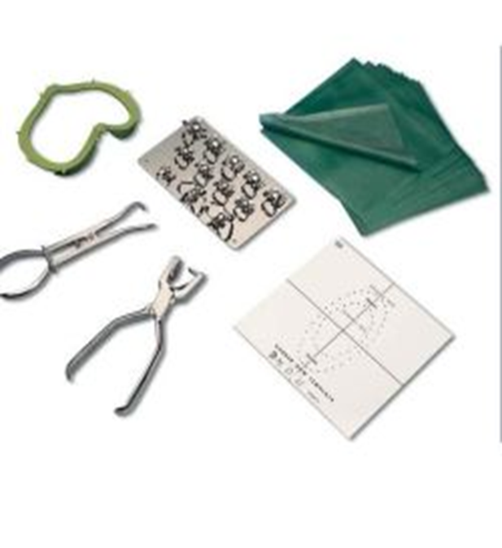
Zajištění suchého pracovního pole
Vatové válečky, savka
Lépe práce s kofferdamem,
dirkové a sponové kleště,
spony, šablona

Slide 6
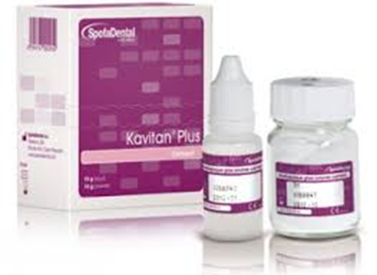
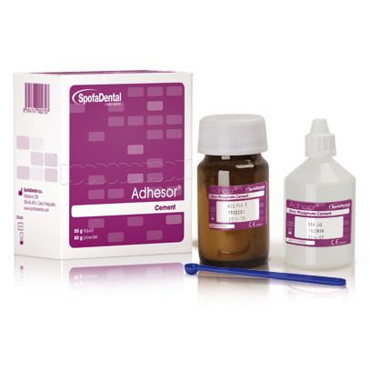
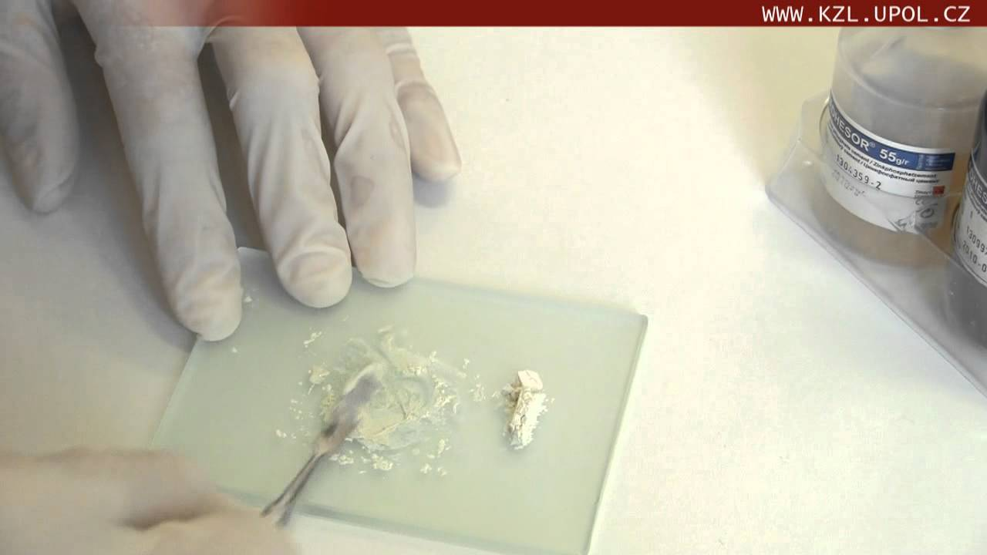
Podložka
Podložkový cement ( prášek + tekutina), podložkový liner ( pasta + pasta)
Skleněná ( papírová či plastová) podložka s lopatkou na míchání
Kuličkové cpátko
Buničité čtverečky

Slide 7
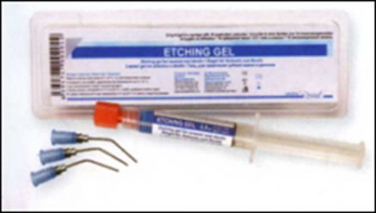
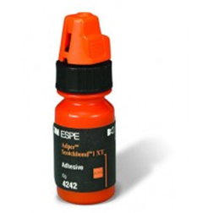
Leptání
Leptací gel ve stříkačce s jednorázovou aplikační kanylou
Buničité čtverečky
Savka pro chirurgickou odsávačku
Adhezivum
Lahvička s adhezivem
Aplikátor, popř. jednorázový
štěteček s držátkem

Slide 8
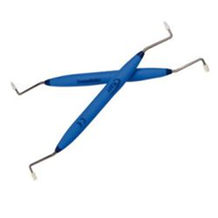
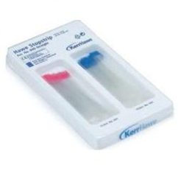
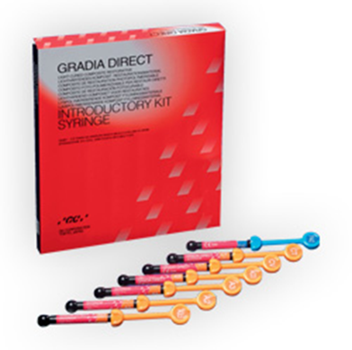
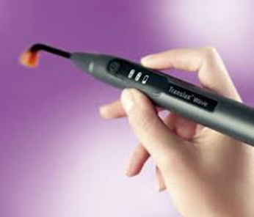
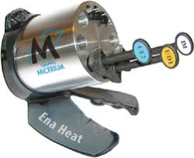
Modelace a polymerace
Kompozitní materiál ve stříkačkách, nebo v kapslích s aplikační pistolí ( enamel, dentin, opákní odstíny)
Hladítka pro kompozita – s povrchem teflonu, pozlacená
Cpátka pro fotokompozita
Transparentní matrice a klínky
Polymerační lampa

Slide 9
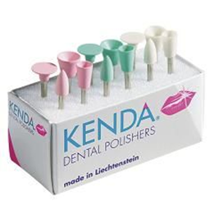
Úprava a leštění
Jemné diamantové brousky ( plamínek, špička, kulička)
Jemné a extrajemné frézky
Flexibilní disky s mandrelem ( hrubé, střední, jemné)
Flexibilní brusné pásky ( hrubé, střední, jemné)
Dokončovací a leštící elastické nástroje
Středně hrubé a jemné leštící pasty

Slide 10
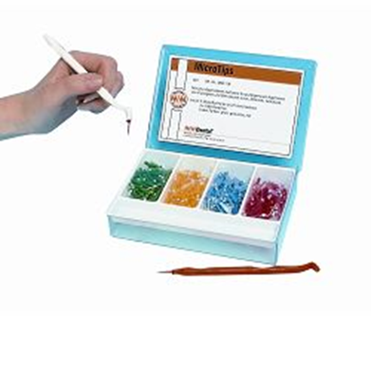
Lokální fluoridace
Vatové válečky , optragade
Savka
Fluoridový gel, lak
Aplikační štěteček

